Slide 1
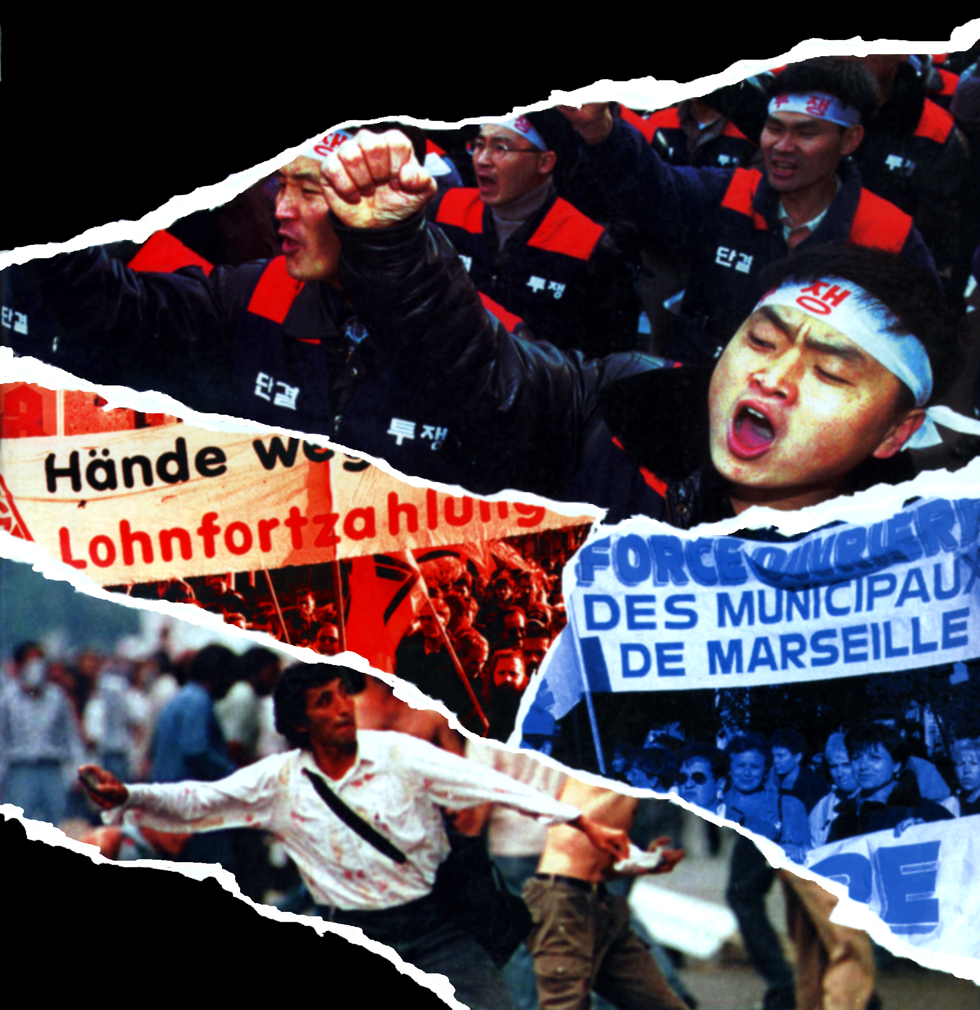
Групи інтересів та їх роль у політиці
ЛНУ ім. Івана Франка, історичний факультет
КУРС ЛЕКЦІЙ З ПОЛІТОЛОГІЇ
Проф. А.Ф. Колодій
2019-20 н. р.

Slide 2
Ключові поняття т. 12.
Плюралістична демократія
Представництво інтересів
Вплив на публічну політику
Інтерес: суспільний і приватний
Групи інтересів
Спонтанні групи інтересів
Організовані групи інтересів
Явні і приховані (латентні) групи інтересів
Ресурси груп інтересів
Групова політика
Моделі групової політики
Плюралізм
Неокорпоратизм
Клієнтелізм
Способи тиску і захисту інтересів
Групи тиску
Лобі, лобіст
Лобізм, лобіювання
Політичні об’єднання груп інтересів

Slide 3
Питання лекції 12.
1. Плюралістична демократія і групові й загальні суспільні інтереси
2. Групи інтересів і групи тиску: різновиди й напрями діяльності
3. Моделі групової політики (захисту інтересів)
3. Лобі, лобізм, лобіювання: суть та методи
4. Захист інтересів в Україні

Slide 4
Т.12. Групи інтересів та їх роль у політиці / План семінару
1. Групи інтересів та групи тиску: поняття, типи та напрями діяльності.
2. Способи захисту групових інтересів. Лобі, лобізм, лобіювання.
3. Моделі захисту групових та індивідуальних інтересів в різних країнах:
Плюралістична модель (сучасні США; міра її розвитку в Україні)
Неокорпоратизм (Скандинавські країни)
Клієнтелізм (США в 19 ст.; Південь Італії у ХХ ст.; форми клієнтелізму в минулому і сучасному житті України)

Slide 5
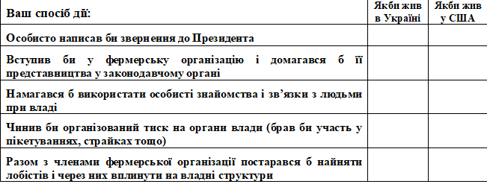
Практичне завдання до семінару з т.12
Спираючись на знання про неоднакову роль і результативність форм захисту інтересів за різних суспільних умов, дайте обґрунтовану відповідь на наступне запитання та поясніть свій вибір:
Якби Ви були фермером і хотіли домогтися від уряду регулювання цін або зниження податку на землю, до яких заходів Ви найімовірніше звернулися б залежно від країни проживання:

Slide 6
Література до т.12.
Основна
Основи демократії. Підручник / За заг. ред. А. Колодій. – Львів: Астролябія, 2009. – Розділ 18. – С. 545-576.
Політологія. Книга перша: Політика та суспільство. Книга друга: Держава і суспільство / А. Колодій та ін. – 2-е вид., перероб. і доп. – К.: Ельга, Ніка-Центр, 2002. – Розділ 6. - С. 163-200.
Hague Rod and Harrop Martin. Comparative Government and Politics. An Introduction: 6th Edition. – Palgrave MacMillan, 2004. – Ch. 10. P. 166-184.
Додаткова
Базілевич Д. Де-факто лобізм в Україні є, де-юре скоро з'явиться // Вісник Програми імені Фулбрайта в Україні, 2009, № 1. - http://igordejak.org.ua/test/visnyk/visnyk2.html; Його ж: В Україні існує квазілобізм // Дзеркало тижня”. 31.0І.2009. - http://www.dt.ua/1000/1050/65255/
Бондаренко Кость. Власники країни // Львівська Газета. – 2003, 3-17 липня (№№ 197–207).

Slide 7
Література до т.12.
Додаткова (продовження)
Колодій А. На шляху до громадянського суспільства. Теоретичні засади й соціокультурні передумови демократичної трансформації в Україні. – Львів: Червона Калина, 2002. – С. 88-100.
Коен Д. Лобіювання у конгресі США // Політологічні читання. – 1992. – №2.
Колодій А. "Олігархи" й "олігархія": зміст понять та українська політична дійсність // Наукові записки НаУКМА. Політичні науки. - Вип. 19. – 2001 http://www.political-studies.com/democracy/oligarchy.html
Лісничук О. "Кланова демократія" в Україні: привід чи реальність // Розбудова держави. – 1997. – № 11.
Новохацький В. Тенденції забезпечення громадського інтересу в суспільстві та державі // Політичний менеджмент. – 2004. – № 6 (9). – C. 64-78.
Шмиттер Ф. Неокорпоративизм // Полис. – 1997. – № 2.
Kubicek, Paul. Unbroken Ties: The State, Interest Associations, and Corporatism in Post-Soviet Ukraine. – Ann Arbor, 2000. - – 275 р.
Olson M. The Logic of Collective Action. - Cambridge, Mass.: Harvard University Press, 1965. - x, 176 p.

Slide 8
Плюралістична демократія і групові й загальні суспільні інтереси
(Питання 1)

Slide 9
Концепція плюралістичної демократії
Демократія – це народовладдя. Проте народ у жодному сучасному суспільстві не є єдиним; він складається з великої кількості конкуруючих груп, кожна зі своїми інтересами.
Тому політичний процес у демократичному суспільстві є складним механізмом артикуляції (формулювання і висловлення), представництва та узгодження інтересів.
Плюралістична демократія забезпечує баланс сил між конфліктуючими економічними, соціальними, етнічними та іншими групами інтересів, враховуючи їхні вимоги в курсах державної політики.

Slide 10
Політичний плюралізм і групи інтересів
Є два види політичних суб’єктів, які уособлюють політичний плюралізм. Це: 1) політичні партії з різними ідеологіями та програмами, які борються за владу; 2) спонтанні та організовані суспільні групи, які за владу не борються, але намагаються впливати на неї. Їх ми називаємо групами інтересів.
Вони в різний спосіб чинять тиск на владу: через партії, спеціально найнятих лобістів, або самостійно, організовуючи інформування, петиції та послання, масові акції підтримки або протесту. Таке спорадичне або систематичне втручання груп інтересів у політичний процес отримало назву групової політики.

Slide 11
Поняття інтересу. Інтереси суспільні та приватні
Слово інтерес походить від лат. interest – має значення, є важливим. Тобто – це щось таке, що є важливим для окремої особи, групи людей чи й усього суспільства, а відтак - вони прагнуть його здобути.
Інтерес є породженням і соціальним проявом потреб людей. Він виникає, коли задоволення потреби усвідомлюється як мета, для досягнення якої особа чи група осіб готові здійснити певні дії.
За сферами людської діяльності та видом потреб, які вони відображають, інтереси поділяють матеріальні й духовні, або детальніше: на економічні, соціальні, культурні, політичні, релігійні та інші.
Для політики й управління важливим є поділ інтересів на приватні та суспільні. Приватний інтерес дає вигоду, виграш, зиск певній особі та її сім’ї і може не тільки не співпадати з суспільним інтересом, а й суперечити йому. Суспільний інтерес, навпаки, приносить користь усьому суспільству або значній кількості людей.

Slide 12
Визначення суспільного інтересу
Отже, суспільний (громадський, публічний) інтерес - (англ. – public interest) – це інтерес усього суспільства, групи людей чи окремої особи, спрямований на забезпечення добробуту, стабільності, безпеки та сталого розвитку країни.
Суспільний інтерес є мотиваційною основою участі людей у політиці, спонукою до прояву громадянської активності.
Водночас, він є критерієм оцінювання діяльності політиків та управлінців з позицій інтересів (вигод, переваг, здобутків) усього суспільства.
Бажання й уміння враховувати суспільні інтереси є мірилом демократичності діяльності урядів та підвищує рівень їхньої легітимності

Slide 13
Моністичне тлумачення загального суспільного інтересу та його наслідки
Моністичне (від моно- один) тлумачення загального суспільного інтересу обґрунтовував французький філософ Жан-Жак Руссо. Він засуджував групові інтереси різноманітних асоціацій, воля яких, на його думку, є "приватною стосовно держави".
Згідно з ученням Руссо, виявом загальної народної волі є закони, через які реалізується загальний (загальносуспільний) інтерес. Закон - це "публічне і формальне проголошення загальної волі щодо предмету, що представляє загальний інтерес".
На думку сучасних філософів, розуміння загального інтересу як нібито апріорно відомого законодавцям неминуче веде до тоталітаризму. Це стається тому, що визначення "правильного" суспільного інтересу бере на себе держава (чи партія, як було в колишньому СРСР, яка зростається з державою). Утверджуючи своє право на непомильність, вона щораз більше обмежує право громадян мати і захищати своє розуміння власних інтересів.

Slide 14
Плюралістичне розуміння суспільного інтересу
У суспільствах, що визнають плюралізм нормою суспільного й політичного життя, загальний суспільний інтерес розглядається як динамічна, певним чином інтегрована сукупність групових суспільних інтересів;
Згідно з плюралістичною концепцією групової політики загальносуспільний інтерес утворюється та виявляється на перетині конкуруючих групових інтересів, а курси публічної політики центральних урядів чи місцевої влади мають народжуватись саме з урахуванням боротьби групових інтересів
Ця точка зору виникла ще на ранніх стадіях зародження й розвитку демократії. Її теоретичне обґрунтування одним з перших зробив американський державний і політичний діяч та мислитель Джеймс Медісон.
Notes:
Alan Shank. AMERICAN POLITICS, POLICIES, AND PRIORITIES. Sixth edition. — Madison (Wisc.) etc. : Brown and Benchmark, 1993. с. 142.

Slide 15
Джеймс Медісон – теоретик групової плюралістичної політики

Slide 16
Сучасні концепції пояснення групової політики й захисту інтересів
елітизм і теорія класів – вплив мають тільки окремі, найбільш могутні групи привілейованих верств і панівні класи;
демократичний елітизм та корпоратизм – вплив здійснює невелика кількість груп, але вони мають менш-більш рівний доступ до цієї діяльності і здатні досягати компромісу;
плюралізм – передбачає пропорційний вплив та рівновагу групових інтересів у взаємодії з владою;
гіперплюралізм ("тотальне лобіювання") – політичний тиск здійснює занадто велика кількість груп інтересів, нездатних домовлятися і досягати компромісу, що може призвести до ослаблення держави і анархізму

Slide 17
Теорія групових інтересів і групової політики vs теорія класової боротьби
Сучасна теорія групових інтересів і групової політики загалом є продуктом американської політичної думки. Її виникнення й поширення з кінця 18 ст. та перетворення на цілісну теорію у 20 ст. відображало більш егалітарний* характер американського суспільства та порівняно ранній розвиток демократії в цій країні.
У європейських країнах упродовж 19 ст. панувала теорія класової боротьби, яка відображала більш ієрархічну політичну піраміду, поляризовану соціальну структуру, і гостре протистояння між панівними елітами й основною масою населення. Ці факти знайшли свого теоретика в особі Карла Маркса та інших мислителів соціалістичного й комуністичного напрямів.
Попри занепад класового підходу із зміною соціальної структури й міжгрупових відносин, не можна відкидати той об’єктивний факт, що в основі формування груп інтересів лежать соціальні поділи, а інтереси груп визначаються їхнім становищем у суспільстві, видом зайнятості та очікуваннями від влади.
Notes:
* Від французького égalité - рівність

Slide 18
Класова модель соціальної структури (раннього) капіталізму
Саркастичний малюнок, що відображає соціалістичний погляд 19 ст. на суспільну роль кожної групи в ієрархії класового капіталістичного суспільства. Його модель представлена у вигляді піраміди, яку тримають на собі працюючі класи (люди фізичної праці).
Кожна група каже про себе (згори донизу):
- Ми правимо вами (we rule you)
- Ми дуримо вас (we fool you)
- Ми стріляємо по вас (we shoot you)
- Ми їмо для вас (we eat for you)
- Ми працюємо для всіх, ми годуємо усіх (we work for all, we feed all)

Slide 19
Групи інтересів і групи тиску: різновиди та форми діяльності
(Питання 2)

Slide 20
Порівняння понять "інтерес" і "група інтересів"
“Інтерес” – мотиваційна основа суспільної, у т.ч. політичної діяльності людей, спрямованої на задоволення їхніх індивідуальних та групових потреб, усвідомлена спонука до прояву активності
“Група інтересів” - об’єднання громадян зі спільними інтересами, які намагаються впливати на систему влади заради задоволення своїх потреб та інтересів, перебуваючи поза владою і суто політичною організацією

Slide 21
Групи інтересів
– це формальні та неформальні об’єднання людей на основі спільності інтересів і прагнення їх захистити, які функціонують на засадах рівності й добровільності, представляють інтереси своєї групи або загальносуспільні інтереси у якійсь певній сфері (наприклад, екологічній, культурній, освітній тощо)
Захист відбувається шляхом:
формулювання вимог,
інформування про них тих, від кого залежить їх виконання: органів влади, керівників підприємств та установ;
застосування інших способів індивідуального чи колективного впливу, аж до масових акцій непокори.

Slide 22
Визначальні риси та функції груп інтересів за демократії
Визначальні риси
Функції
добровільність асоціації
колективний характер діяльності
спорадичне здійснення впливу на політичну владу
відсутність претензій на здобуття політичної влади
агрегація різноманітних суспільних інтересів
артикуляція інтересів
інформування органів влади
здійснення тиску на суб’єктів прийняття рішень
Інтеграція груп
Вплив на формування політичних еліт
політична соціалізація громадян

Slide 23
Групи тиску
це групи інтересів в дії; ці поняття часто вважають синонімами
Групи тиску — це такі об’єднання громадян, які безпосередньо не борються за вла­ду, але наполягають на врахуванні своїх інтересів при виробленні та здійсненні курсів державної політики.
У принципі, усі суспільні рухи і організації — від могутніх об’єднань бізнесменів до тенісного клубу — можуть бути зачислені до груп тиску, коли вони включаються в політичний процес, звертаючись до тих чи інших форм декларування своїх вимог і мобілізації людей на їх підтримку.

Slide 24
Спонтанні та організовані групи інтересів
Палітра суспільних інтересів обумовлена горизонтальною та вертикальною диференціацією кожного суспільства, наявністю різноманітних груп і спільнот людей, що перебувають в різних умовах і об’єктивно мають різні потреби.
На цій основі виникають спонтанні групи інтересів, які можуть бути пасивні, спорадично активізуватися, або створювати організації для захисту своїх інтересів, перетворюючись на організовані групи інтересів.
Американська традиція в трактуванні групової політики бере до уваги діяльність лише більш або менш організованих груп, залишаючи поза увагою причини їх виникнення («соціальні корені») та нерівність соціального становища, і політичних можливостей.
Тому в теорії плюралістичної моделі групової політики присутня деяка міра ідеалізації групової боротьби та переоцінка її збалансованості, тоді як насправді "система тиску має ухил на користь вищих класів, що виключає більшість громадян" *
Notes:
* Див. Shank, Alan. American Politics, Policies, аnd Priorities. Sixth edition. — Madison (Wisc.) etc. : Brown and Benchmark, 1993. – P. 142.

Slide 25
Організовані групи інтересів пов’язані із структурою громадського сектора

Slide 26
Організовані групи інтересів в економічній та соціальній сфері
1. організовані групи інтересів у сфері виробництва та споживання: підприємницькі об'єднання та фінансово-промислові групи, об'єднання самостійних працівників, профспілки робітників та інші професійні об’єднання; споживчі спілки.
2. організовані інтереси в соціальній сфері: об'єднання захисту соціальних прав (молоді, жінок, пенсіонерів, ветеранів, товариства сліпих тощо);
3. об'єднання задля соціальної допомоги і благодійності та групи самодопомоги; ситуативні тимчасові об’єднання для вирішення якогось питання публічної політики

Slide 27
Типово класова група інтересів – профспілки робітників
Найбільш поширеною формою захисту інтересів робітників різних галузей промисловості та сфери обслуговування, системи освіти тощо з давніх часів є страйк – організоване припинення роботи до задоволення вимог, що їх висувають страйкарі. На фото: початок страйку автомобільній фірмі «Дженерал моторс», організованого профспілкою «Об’єднані авто- робітники» (United Auto Workers – UAW) у США у вересні 2007 р.
(Джерело: Economist. 2007. – September 29. – P. 65.

Slide 28
Організовані групи інтересів (поза сферою матеріального виробництва й споживання)
4. Організовані інтереси в сфері релігії, науки і культури: наукові асоціації; церкви та конфесійні групи; етно-культурні товариства; загальноосвітні гуртки, клуби з мистецтва тощо
5. Організовані інтереси в суспільно-політичній сфері: духовні, етичні, правозахисні об'єднання; громадсько-політичні об'єднання (екологічні, за роззброєння, емансипацію жінок тощо)
6. Організовані інтереси у сфері дозвілля й відпочинку: спортивні спілки та об'єднання; гуртки для спілкування і самореалізації через різні хобі.

Slide 29
Ситуативні об’єднання зацікавлених осіб "за" чи "проти" якогось рішення уряду
Американські жінки протестують проти рішення уряду перевозити дітей до школи автобусами заради десеграції, тобто створення змішаних у расовому відношенні учнівських колективів (1970-і роки).
З кн.: Karl A. Lamb. The People, Maybe Second edition. North Scituate (Mass.): Duxbury Press. – 1974. – P. 11.

Slide 30
Діяльність груп тиску і груп інтересів
Напрями діяльності
засоби і форми впливу
вплив під час виборчої компанії;
вплив на законодавчий процес;
вплив на кадрові питання (формування уряду, судів, інших управлінських структур);
вплив на прийняття і виконання управлінських рішень;
вплив на суд і судові рішення.
створення груп тиску
мобілізація ними населення задля тиску під час прийняття певних законодавчих актів
організація кампаній тиску з місць (наприклад, численні листи з вимогами та пропозиціями виборців, що їх отримують депутати)
формування громадської думки через соцопитування та ЗМІ
"інвестування" своїх людей в органи влади
контроль за виборчим процесом, у тому числі – фінансування виборчих кампаній

Slide 31
Фінансування виборчих кампаній як спосіб впливу на політиків

Slide 32
Ресурси груп інтересів, що визначають їх впливовість
матеріальні можливості (фінансово-промислових груп, об’єднань підприємців, профспілок)
організаційний потенціал
людські ресурси
інформаційні ресурси
експертно-аналітичні та комунікативні ресурси

Slide 33
Моделі групової політики (захисту інтересів)
Питання 3

Slide 34
Що таке «модель групової політики»?
Модель групової політики та захисту інтересів - це принципи та механізми представлення інтересів громадян, а також способи впливу на владу чи інших суспільних суб’єктів, від яких залежить прийняття бажаних політичних та управлінських рішень.
Розглянемо 3 такі моделі:
Плюралістична
Корпоративна
Патронажно-клієнтельна

Slide 35
3 моделі групової політики
В демократичних, правових державах діють 2 основні моделі групової політики, які відображають 2 способи відкритого, легалізованого впливу на прийняття політичних рішень
1. Плюралістична модель
2. Корпоративна модель
3. Третя, недемократична патронажно-клієнтельна модель виникає у країнах, де з тих чи інших причин результативна взаємодія груп інтересів з владою обмежена або неможлива. Тоді виникають неформальні об’єднання нерівних суб’єктів, де впливовий «патрон» бере на себе захист своїх «клієнтів», які своєю чергою «розраховуються» з ним певними послугами (наприклад, голосуванням за нього на виборах). Діяльність таких об’єднань можна вважати ще однією, третьою моделлю захисту інтересів шляхом здійснення прихованої, напівлегальної групової політики.

Slide 36
Плюралістична модель захисту інтересів
Забезпечує можливість для суспільних груп вільно організовуватись, захищати свої інтереси й чинити тиск на органи державної влади з метою ухвалення змін до законодавства, яке визначає зміст курсів публічної політики, виступати на політичній арені як визнані та рівноправні суспільні сили.
Найтиповішою є американська модель, на основі узагальнення якої і, значною мірою, на противагу марксистській теорії класової боротьби, ще на початку ХХ ст. у США сформувалась теорія групових інтересів.

Slide 37
Принципи плюралістичної моделі групової політики
усі люди, що усвідомлюють свої специфічні інтереси, мають право на свободу організації заради їх захисту і представництва;
конкуренція між групами інтересів є відкритою та чесною й усі вони мають рівний доступ до прийняття політичних рішень;
у процесі прийняття політичних рішень уряд не надає переваги тій чи іншій групі.
Поряд із значними демократичними здобутками, для цієї моделі характерне деяке перебільшення рівноправного змагання груп за вплив на законодавчу й виконавчу владу. Формальна рівноправність, як принцип, у ній безумовно існує. Але як зазначає американський дослідник групової політики Alan Shank "Фактично, система тиску має ухил на користь вищих класів, що виключає більшість громадян"*.
Notes:
*Alan Shank. AMERICAN POLITICS, POLICIES, AND PRIORITIES. Sixth edition. — Madison (Wisc.) etc. : Brown and Benchmark, 1993. - С. 142.

Slide 38
Неокорпоратизм –
В теорії – це домінування впливу обмеженої кількості будь-яких ієрархічно рангованих груп інтересів, що монополізують представництво відповідних сфер суспільного життя за підтримки держави, яку вона надає в обмін на участь у підборі лідерів та призначенні керівного складу цих груп інтересів, а також у формулюванні їхніх вимог.
На практиці йдеться про співпрацю керівників великих профспілкових об’єднань з керівництвом корпорацій під егідою держави у питаннях визначення стандартів оплати та умов праці, а також легітимного проведення робітничих страйків чи інших протестів. Найяскравіший приклад – Швеція та інші скандинавські країни. Її метою і наслідком є «класовий мир».

Slide 39
Переваги неокорпоратизму
запобігання виникненню соціальних конфліктів між працею і капіталом;
високий ступінь поінформованості сторін щодо своїх потреб;
створення ефективних механізмів прийняття рішень, що враховують інтереси усіх учасників відносин, поглиблення взаєморозуміння й співробітництва між ними;
підвищення передбачуваності державної політики та зниження вірогідності помилок у прийнятті рішень

Slide 40
Патронажно-клієнтельна модель захисту інтересів або клієнтелізм
Виникає у напів-конституційних режимах з глибокою соціальною нерівністю
Забезпечує обмін благами між суб’єктами з неоднаковим суспільним статусом і силою впливу, а саме:
сильний, або патрон, пропонує протекцію і доступ до дефіцитних ресурсів клієнтові, а клієнт надає патронові політичну або іншу підтримку та послуги.

Slide 41
Риси клієнтелізму
нерівність суб’єктів у доступі до ресурсів;
патронаж;
наявність особистих зобов’язань або общинної солідарності між патроном і клієнтом;
боротьба патрона за контроль над політичними і економічними ресурсами з використанням неправових засобів зміцнення свого впливу (корупція);
партикуляризм інтересів;
наявність та впливовість прихованих груп інтересів і неформальних правил поведінки;
порушення громадянських прав;
протидія впровадженню відносин громадянського суспільства.

Slide 42
Лобі, лобізм, лобіювання: суть та методи
Питання 4

Slide 43
Захист інтересів: тиск і лобіювання
Коли мова йде про стратегію груп інтересів у відстоюванні своїх вимог щодо державної політики, то ми говоримо про тиск, коли мова йде про тактику, вживаємо термін лобіювання, пише Алан Шанк*.
Але виглядає на те, що різниця полягає ще й формах здійснення тиску:
У першому випадку – про безпосередні колективні дії певних груп інтересів (тиск)
У другому – про використання ними посередників – окремих осіб-лобістів та неформальних політичних об’єднань - лобі (лобіювання)
Notes:
*Alan Shank. AMERICAN POLITICS, POLICIES, AND PRIORITIES. Sixth edition. — Madison (Wisc.) etc. : Brown and Benchmark, 1993. - С. 144.

Slide 44
Лобі, лобізм, лобіювання
Слово “лобі” (англ. – lobby) означає "приймальна", "вестибюль", "кулуари".
Лобі в політиці — це неформальні кулуарні об’єднання високо-оплачуваних представників або агентів тих суспільних груп, які є достатньо організованими і багатими, щоб їх утримувати.
Лобізм, лобіювання – практична діяльність таких груп та індивідів, спрямована на “проштовхування” інтересів їхніх клієнтів
У деяких країнах (США) лобізм розглядається як вид професійної діяльності. Лобісти реєструються, декларують свої доходи і сплачують податки. В інших країнах така діяльність є більш прихованою.

Slide 45
Техніки та напрями діяльності професійних лобістів
виступи в комітетах і комісіях парламенту
участь у підготовці законопроектів на рівні виконавчої влади або пропонування своїх власних розробок
використання методів ‘public relations’ для формування суспільної думки
«робота» з депутатами для зайняття ними «правильної» позиції під час дебатів (особисті зустрічі, контакти, переговори)
цілеспрямовані дії «своїх людей» (неофіційних лобістів) в органах влади
підкуп посадових осіб

Slide 46
Легальність практик лобіювання у США
Ще 1946 року у США прийняли «Федеральний закон про регулювання лобізму».
У 1995 році був прийнятий «Закон про відкритість лобіювання».
За визначенням Сенату США, «лобіювання – це практика переконування законодавців у тому, що вони мають запропонувати, прийняти чи відхилити законодавство або змінити чинні закони. Лобіст може працювати на групу, організацію чи галузь, надаючи інформацію щодо законодавчих пропозицій з метою підтримати інтереси його чи її клієнта».

Slide 47
Техніки та напрями діяльності професійних лобістів
виступи в комітетах і комісіях парламенту
участь у підготовці законопроектів на рівні виконавчої влади або пропонування своїх власних розробок
використання методів ‘public relations’ для формування суспільної думки
«робота» з депутатами для зайняття ними «правильної» позиції під час дебатів (особисті зустрічі, контакти, переговори)
цілеспрямовані дії «своїх людей» (неофіційних лобістів) в органах влади
підкуп посадових осіб

Slide 48
Процес лобіювання
Лобісти встановлюють контакти з представниками влади та намагаються їх переконати у корисності ухвалення або, навпаки, утримання від ухвалення певних рішень, які відповідають бажанням / вимогам / очікуванням певної групи інтересів, що наймає або в інший спосіб спонукає лобістів діяти на її користь.
Отже, лобізм (як явище) та лобіювання (як діяльність) у традиційному значенні – це специфічні засоби досягнення цілей групами інтересів через компетентних та наближених до влади посередників-лобістів.

Slide 49
Широке розуміння лобіювання та поняття лобі
В наш час поняття лобіювання іноді трактують дуже широко, підводячи під нього багато інших видів діяльності, пов’язаних із захистом інтересів, що фактично веде до ототожнення лобіювання з будь-якими формами діяльності груп інтересів.
Один з американських підручників визначає лобіювання як “діяльність організованих інтересів, метою якої є здійснення впливу на державних службовців”.
Термін “лобі” використовують, коли йдеться про ті сили в парламенті чи суспільстві загалом, які послідовно виступають на захист певної групи, спільноти чи держави
(Аграрне лобі у ВР України; про-ізраїльське лобі у США тощо).

Slide 50
Захист інтересів в Україні
Питання 5

Slide 51
Захист групових інтересів в Україні
В Україні групи інтересів мають різні можливості та обирають різні шляхи впливу на політику. Найменш матеріально забезпечені — ветеранські об'єднання, групи захисту жертв Чорно­би­ля, екологічні рухи, об'єднання пенсіонерів намагаються впливати на політику здебільшого через участь у громадських акціях протесту.
Більш респектабельні — об'єднання приватних та державних підприємців, керівники аграрного сектора лобіюють інтереси через своїх членів парламенту, мають "свої" політичні партії.
Директори найбільших підприємств у промисловості й аграрному секторі, так само як і найбільші приватні власники намагаються впливати на політику, оплативши проходження своїх людей до парламенту та уряду.
Олігархи володіють партіями (а відтак депутатів парламенту), засобами масової інформації та встановлюють монополії в критично важливих галузях. Використання бюджету у приватних інтересах – не рідкість для особливо впливових магнатів.

Slide 52
Протести шахтарів під керівництвом профспілок
Страйки й марші шахтарів в СРСР часів перебудови та в незалежній Україні були найпоширенішими формами протесту проти важких умов праці та незадовільної її оплати. Організаторами цих акцій були шахтарські профспілки. Протести стали рідкістю після підпорядкування шахтарів «своїм» олігархам і вміле скерування останніми усіх протистоянь з класового на міжрегіональний рівень.

Slide 53
Спроба об’єднання груп інтересів в Україні з політичною метою
Під час виборів 2019 р. виникла ідея об’єднати якомога більшу кількість неолігархічних груп діючих інтересів довкола певного кандидата в президенти, сформулювати йому «замовлення на результати політики» та профінансувати його виборчу кампанію (мовляв: хто платить, той і замовляє музику)
Силами представників громадянського суспільства та деяких експертів була утворена Громадянська Платформа «Сила Виборців». Її учасники профінансували й провели чималу організаційну роботу в центрі й на місцях з метою об’єднати, як вони планували, 1 млн виборців, кожен з яких мав би зробити внесок 50 грн. В «турборежимі» об’їхали всю Україну.
Однак цей проект залишився незавершеним – через низку організаційних і культурно-психологічних причин.

Slide 54
«Час ставати спроможними»
Громадянська платформа «Сила виборців» (2019)
… хто платить, той і
замовляє музику.
Газета «День», 6 вересня 2018.
Публікація Руслана Рохова, одного з головних організаторів «Платформи виборців», до якої увійшли і яку профінансували низка груп інтересів з малого й середнього бізнесу, намагаючись фінансово й організаційно підтримати «свого», незалежного від олігархічних інтересів політика чи політичну силу за умови, що ті підтримають вимоги цих груп інтересів після приходу до влади.

Slide 55
Чому Громадянська платформа «Сила виборців» не вдалася?
Схема залучення людей до руху за принципом «піраміди» була помилковою.
Зашкодив поспіх, який вів до дезорганізації та взаємних претензій.
До Платформи увійшли не найбільш по-громадянському налаштовані «групи інтересів», тобто такі, що ставили свої власні (особисті й групові) інтереси та вимоги на перше місце, а для початку потрібна певна жертовність;
Дехто з лідерів цих об’єднань, витратившись на масові акції протесту та створення цієї платформи, зрештою вирішив «продатися» політикам, щоб «відбити» вкладені кошти.

Slide 56
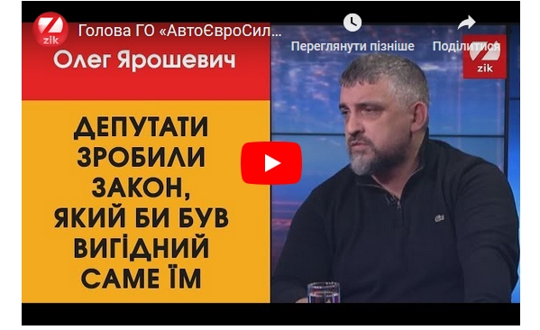
Перший млинець – глевкий Занепад руху за Створення «Платформи виборців»
Довести справу до кінця не вдалося через низку причин – брак часу, брак згоди щодо обов’язкових пунктів програми, щодо вкладу учасників у фінансування проекту, а також щодо кандидата, якому варто надавати підтримку та через особисті якості учасників процесу.
Рух розпався, але його досвід мав би бути використаний у майбутньому, як місток для переходу від олігархічно-клієнтельної до плюралістичної політики.
Один з найактивніших учасників руху, який потім сам висунувся (технічним кандидатом) в президенти

